Slide 1
Ohmyfood
Création d’un site

Slide 2
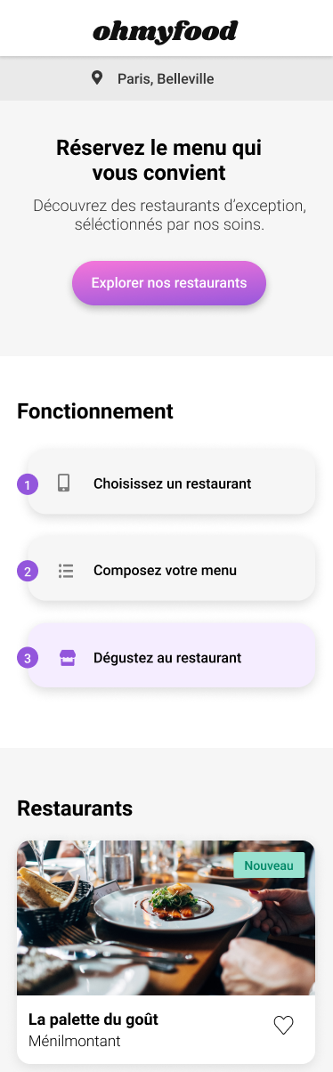
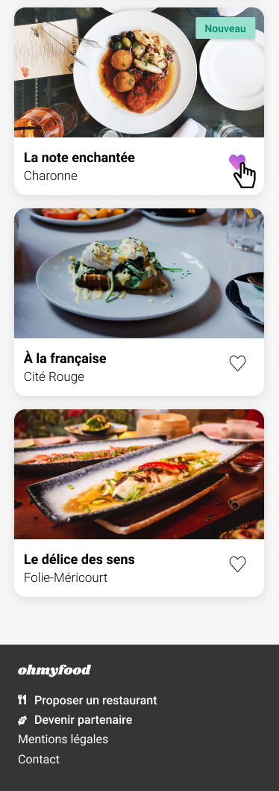
Contexte du projet
Développeur chez Ohmyfood
Création d’un site 100% mobile
5 maquettes mobile
Cahier des charges à respecter

Slide 3
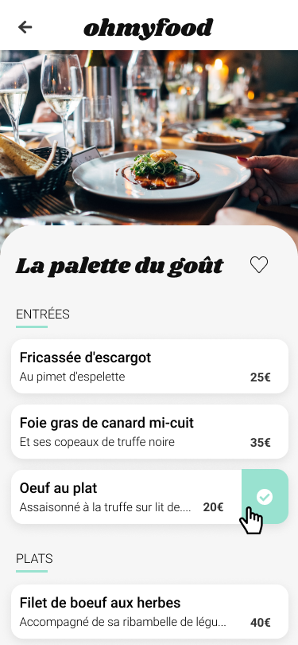
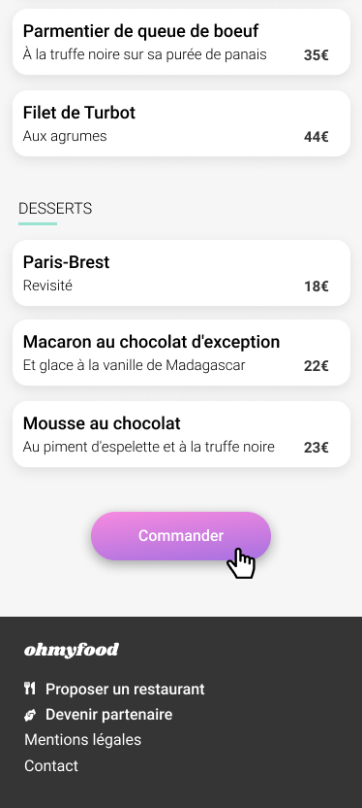
Mission
Intégrer du contenu conformément aux maquettes fournies avec des animations
Implémenter une interface responsive en mobil first
Respecter un cahier des charges
Versionner le code sur GitHub avec des commits réguliers

Slide 4
Présentation du rendu visuel
Présentation du code

Slide 5
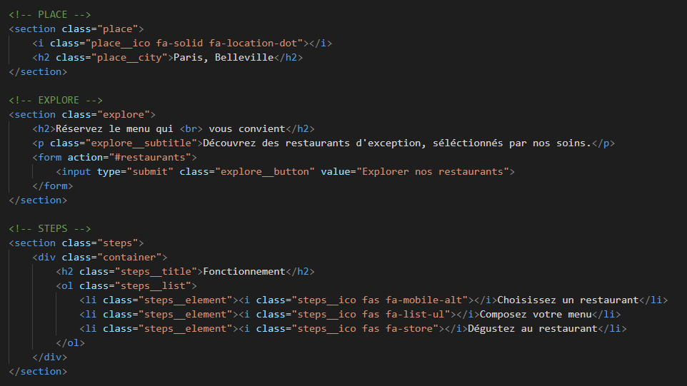
HTML

Slide 6
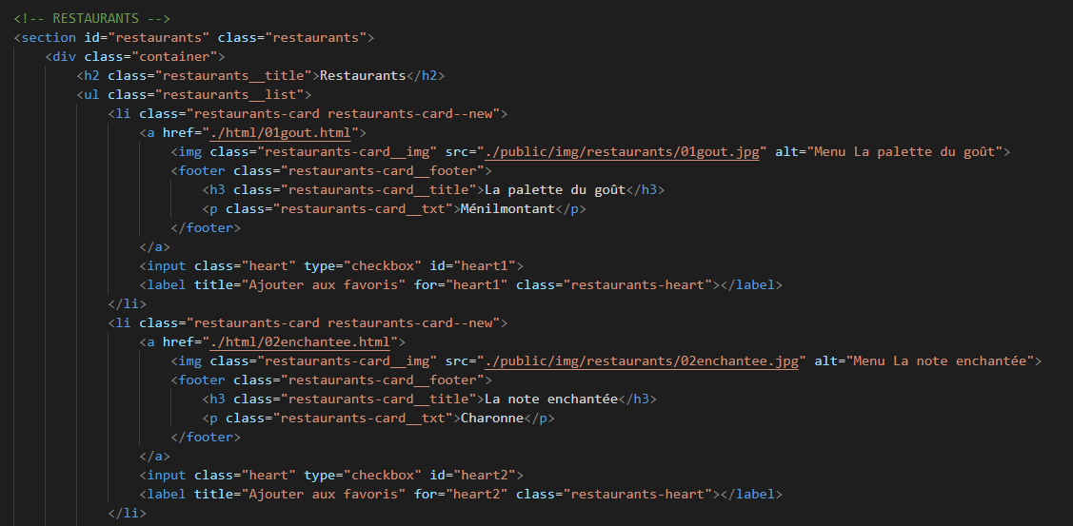
HTML

Slide 7
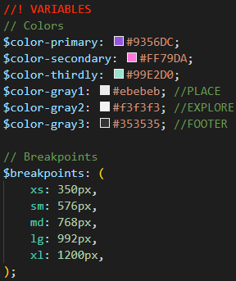
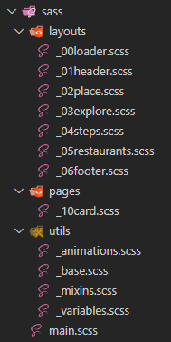
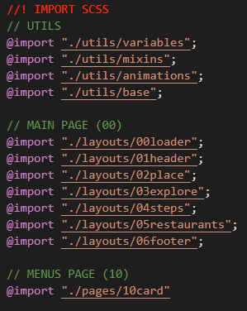
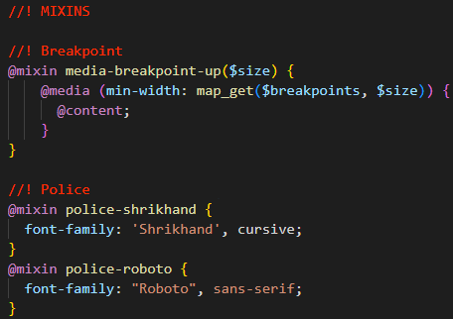
VARIABLES
SASS
MIXINS
FILES
MAIN

Slide 8
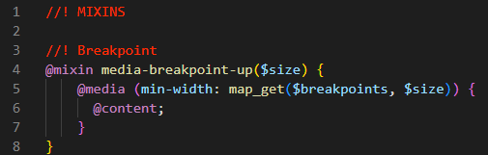
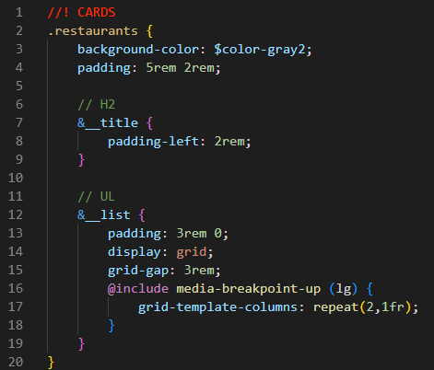
MOBILE FIRST
MIXINS
INCLUDE

Slide 9
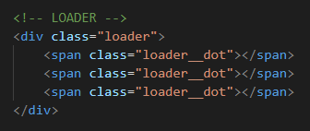
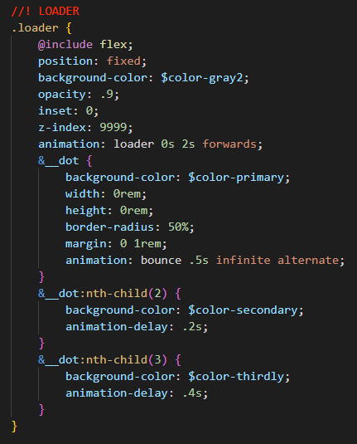
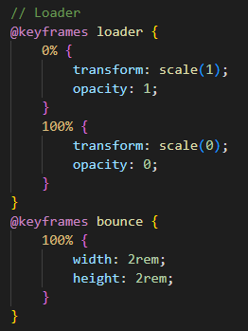
LOADER
HTML
SCSS
KEYFRAMES

Slide 10
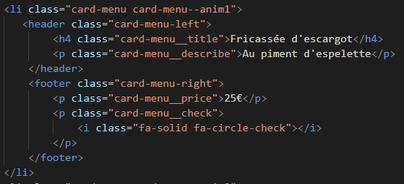
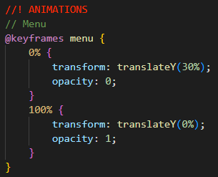
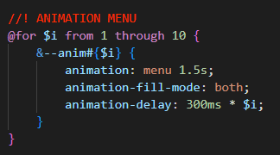
HTML
MENUS
FUNCTION
ANIMATION

Slide 11
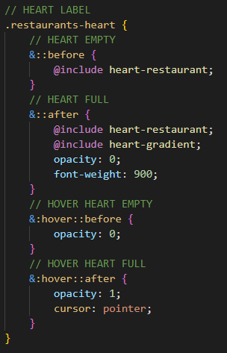
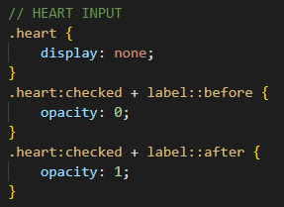
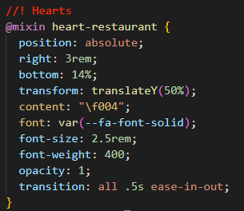
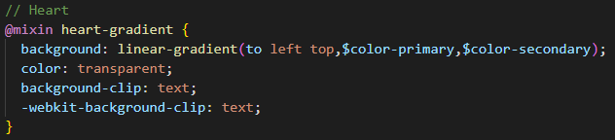
HEART
HTML
SCSS
MIXINS

Slide 12
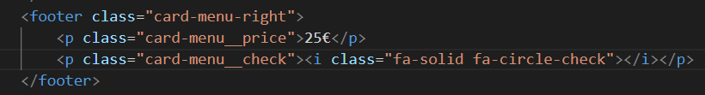
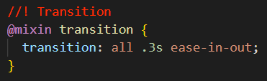
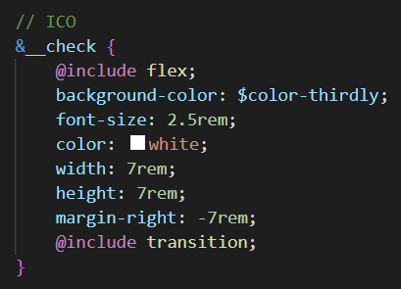
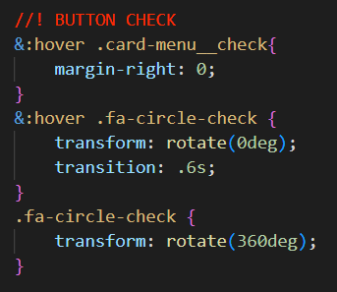
CHECK
HTML
MIXINS
SCSS

Slide 13
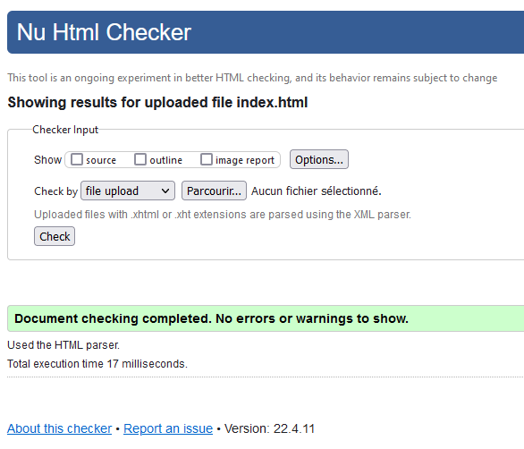
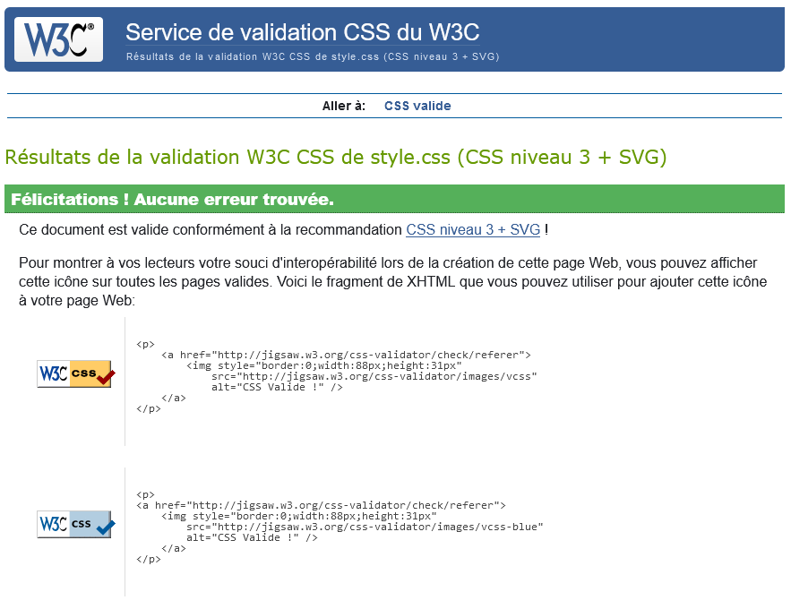
Validation W3C

Slide 14
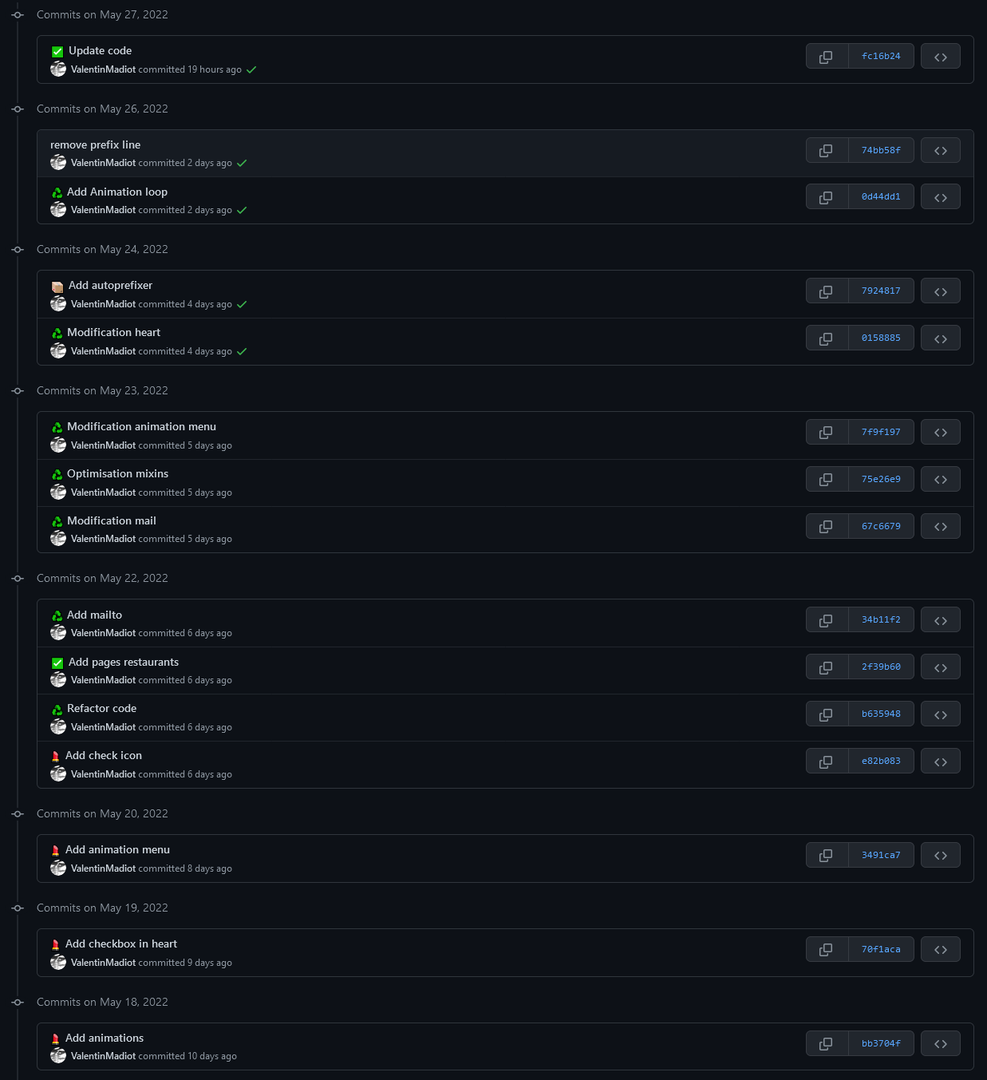
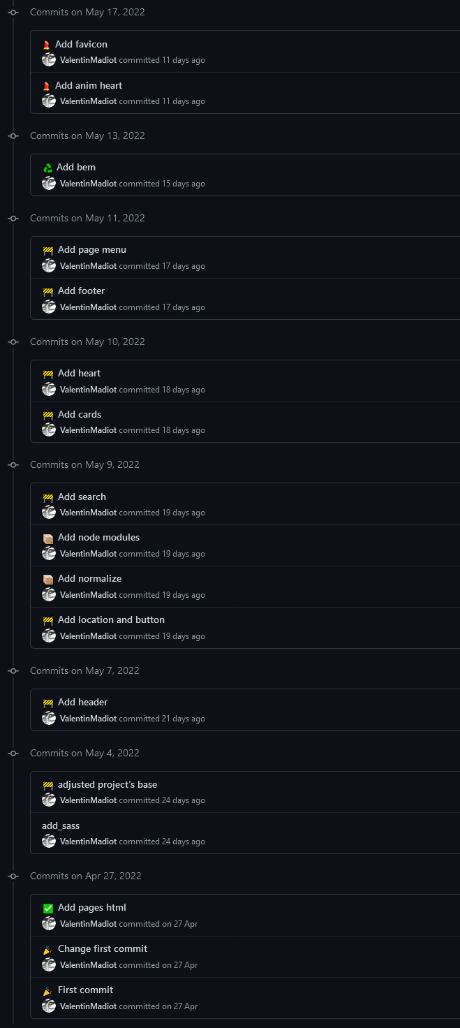
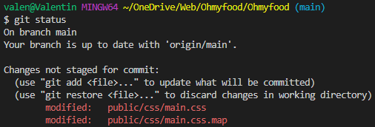
GIT & GitHub

Slide 15
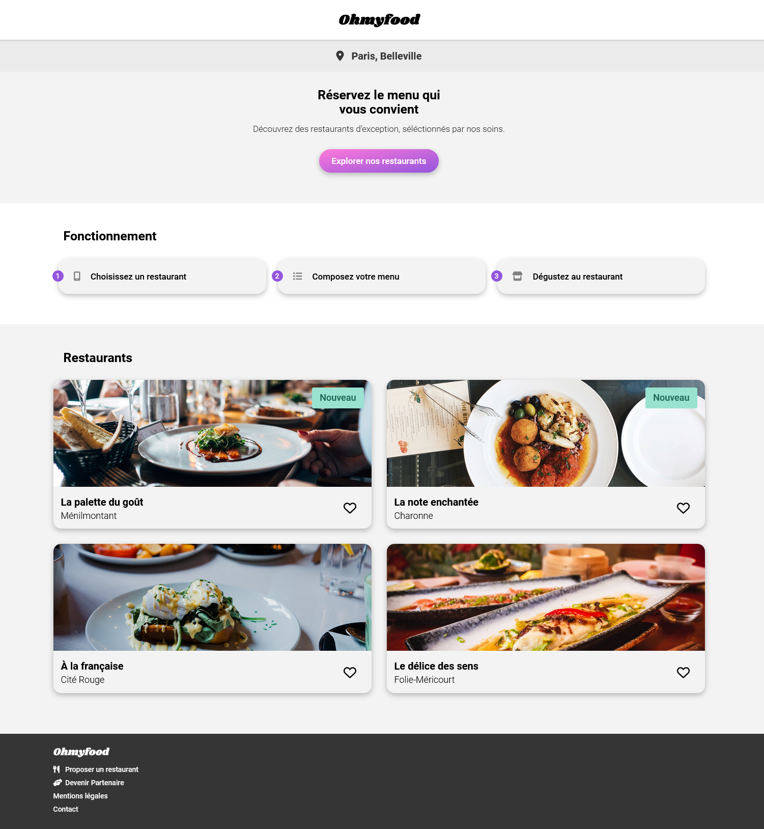
Bilan
Objectif atteint
Cahier des charges respecté
Résultat fidèle aux maquettes
Interface totalement responsive et adaptée aux différents supports
HTML et CSS validé par W3C

